Slide 1

PL 2687/22
Classifica o diabetes mellitus tipo 1 (DM1) como deficiência, para todos os efeitos legais.

Slide 2


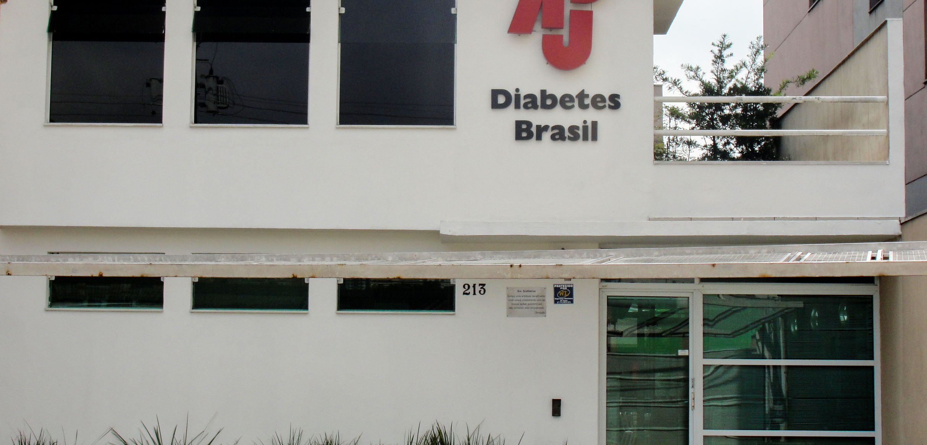


Slide 3
O que é o Diabetes Mellitus Tipo 1 (DM1)?
Definição do DM1:
O Diabetes Mellitus Tipo 1 (DM1) é uma doença crônica e autoimune que ocorre quando o sistema imunológico ataca as células produtoras de insulina no pâncreas. - A insulina é fundamental para controlar os níveis de glicose no sangue. Sem insulina, o corpo não consegue regular a glicose, o que pode levar a complicações graves.

Slide 4

O Diabetes Tipo 1 gera limitações significativas na vida cotidiana:
Embora o DM1 não seja uma deficiência visível, ele impõe desafios diários e específicos, como a necessidade de monitoramento constante dos níveis de glicose, administração de insulina, ajustes na alimentação e adaptação a uma rotina rigorosa para evitar complicações graves.
Consequência: Falta de controle pode resultar em complicações graves, como cegueira, insuficiência renal, amputações, doenças cardíacas e danos aos nervos, além de afetar significativamente a qualidade de vida e a capacidade de realizar tarefas diárias.

Slide 5

A deficiência não é uma questão de capacidade, mas de participação na sociedade:
De acordo com a Convenção sobre os Direitos das Pessoas com Deficiência da ONU, deficiência é toda condição que limita a participação plena e efetiva da pessoa na sociedade em igualdade de condições com as demais.
A deficiência não é apenas uma condição médica , mas sim uma questão de como essa condição interage com as barreiras sociais e ambientais . Uma pessoa com DM1 pode ser perfeitamente capaz de estudar, trabalhar e participar ativamente na sociedade, mas a falta de acessibilidade e compreensão nas estruturas sociais pode criar obstáculos significativos.

Slide 6

O que é deficiência?
Lei 13.146/15 – Estatuto da Pessoa com Deficiência
Art. 1º É instituída a Lei Brasileira de Inclusão da Pessoa com Deficiência (Estatuto da Pessoa com Deficiência), destinada a assegurar e a promover, em condições de igualdade, o exercício dos direitos e das liberdades fundamentais por pessoa com deficiência, visando à sua inclusão social e cidadania.
Art. 2º Considera-se pessoa com deficiência aquela que tem impedimento de longo prazo de natureza física, mental, intelectual ou sensorial, o qual, em interação com uma ou mais barreiras, pode obstruir sua participação plena e efetiva na sociedade em igualdade de condições com as demais pessoas.

Slide 7

A classificação como deficiência é uma questão de direitos:
Garantias legais: O reconhecimento do DM1 como deficiência garantiria, prioridade no atendimento público e acesso facilitado a medicamentos e tratamentos gratuitos, direitos relacionados à educação, trabalho e acessibilidade.

Slide 8

Lei 13.146/15
Direito à Vida
Art. 10. Compete ao poder público garantir a dignidade da pessoa com deficiência ao longo de toda a vida.
Parágrafo único. Em situações de risco, emergência ou estado de calamidade pública, a pessoa com deficiência será considerada vulnerável, devendo o poder público adotar medidas para sua proteção e segurança.

Slide 9

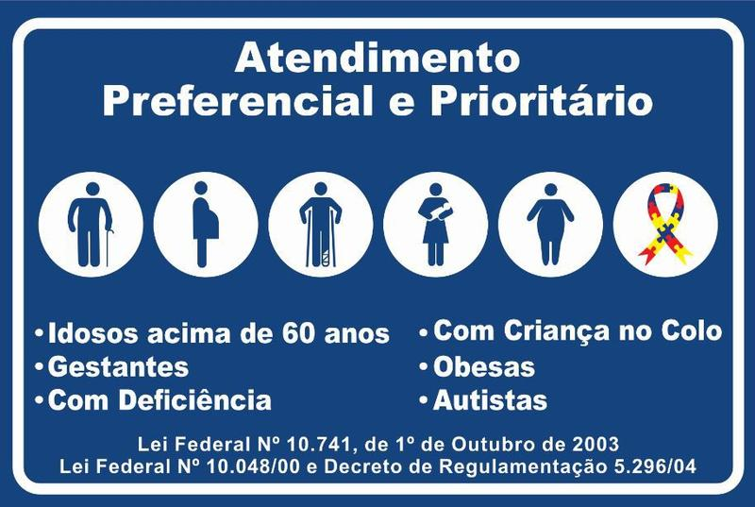
Lei 13.146/15 Atendimento Prioritário
Art. 9º A pessoa com deficiência tem direito a receber atendimento prioritário, sobretudo com a finalidade de:
I - proteção e socorro em quaisquer circunstâncias;
II - atendimento em todas as instituições e serviços de atendimento ao público;
III - disponibilização de recursos, tanto humanos quanto tecnológicos, que garantam atendimento em igualdade de condições com as demais pessoas;

Slide 10

Lei 13.146/15 Direito ao Trabalho
Art. 34- tem direito ao trabalho de sua livre escolha e aceitação, em ambiente acessível e inclusivo, em igualdade de oportunidades com as demais pessoas.
§ 3º É vedada restrição ao trabalho da pessoa com deficiência e qualquer discriminação em razão de sua condição, inclusive nas etapas de recrutamento, seleção, contratação, admissão, exames admissional e periódico, permanência no emprego, ascensão profissional e reabilitação profissional, bem como exigência de aptidão plena.

Slide 11
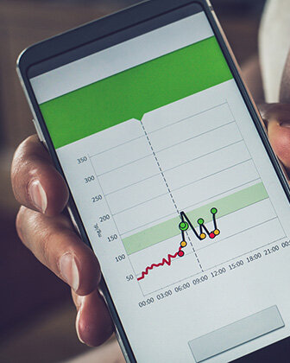
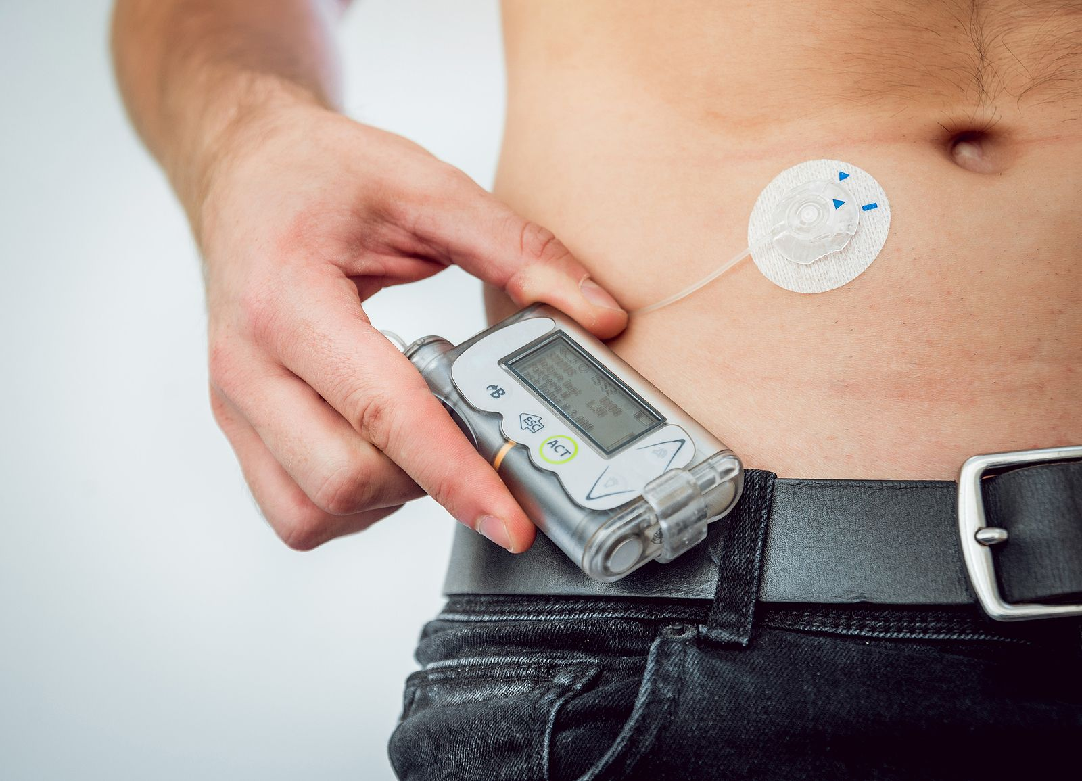
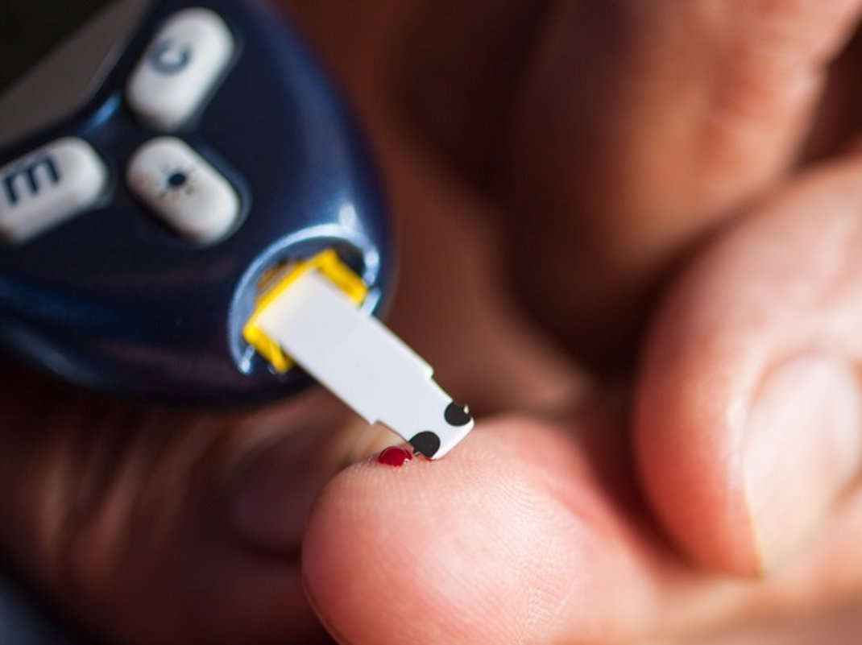
Lei 13.146/15 Tecnologia Assistiva
Art. 74. É garantido à pessoa com deficiência acesso a produtos, recursos, estratégias, práticas, processos, métodos e serviços de tecnologia assistiva que maximizem sua autonomia, mobilidade pessoal e qualidade de vida.
Art. 75. O poder público desenvolverá plano específico de medidas, a ser renovado em cada período de 4 (quatro) anos, com a finalidade de:
V - facilitar e agilizar o processo de inclusão de novos recursos de tecnologia assistiva no rol de produtos distribuídos no âmbito do SUS e por outros órgãos governamentais.

Slide 12

Lei 13.146/15 Direito à Saúde
Art. 18. É assegurada atenção integral à saúde da pessoa com deficiência em todos os níveis de complexidade, por intermédio do SUS, garantido acesso universal e igualitário.
I - diagnóstico e intervenção precoces, realizados por equipe multidisciplinar;
V - atendimento psicológico, inclusive para seus familiares e atendentes pessoais;
VIII - informação adequada e acessível à pessoa com deficiência e a seus familiares sobre sua condição de saúde;
X - promoção de estratégias de capacitação permanente das equipes que atuam no SUS, em todos os níveis de atenção, no atendimento à pessoa com deficiência, bem como orientação a seus atendentes pessoais;

Slide 13

Lei 13.146/15 Direito à Saúde
Art. 19. Compete ao SUS desenvolver ações destinadas à prevenção de deficiências por causas evitáveis, inclusive por meio de:
II - promoção de práticas alimentares adequadas e saudáveis, vigilância alimentar e nutricional, prevenção e cuidado integral dos agravos relacionados à alimentação e nutrição da mulher e da criança;
Art. 20. As operadoras de planos e seguros privados de saúde são obrigadas a garantir à pessoa com deficiência, no mínimo, todos os serviços e produtos ofertados aos demais clientes.

Slide 14

Lei 13.146/15 Direito à Saúde
Art. 23. São vedadas todas as formas de discriminação contra a pessoa com deficiência, inclusive por meio de cobrança de valores diferenciados por planos e seguros privados de saúde, em razão de sua condição.
Art. 24. É assegurado à pessoa com deficiência o acesso aos serviços de saúde, tanto públicos como privados, e às informações prestadas e recebidas, por meio de recursos de tecnologia assistiva e de todas as formas de comunicação previstas no inciso V do art. 3º desta Lei.

Slide 15

Lei 13.146/15 Direito à Educação
Art. 28. Incumbe ao poder público assegurar, criar, desenvolver, implementar, incentivar, acompanhar e avaliar:
XI - formação e disponibilização de professores para o atendimento educacional especializado
XIV - inclusão em conteúdos curriculares, em cursos de nível superior e de educação profissional técnica e tecnológica, de temas relacionados à pessoa com deficiência nos respectivos campos de conhecimento;
XVII - oferta de profissionais de apoio escolar;

Slide 16

Obrigada!
Lucia Xavier
Juntos pela aprovação do PL 2687/22

